Slide 1
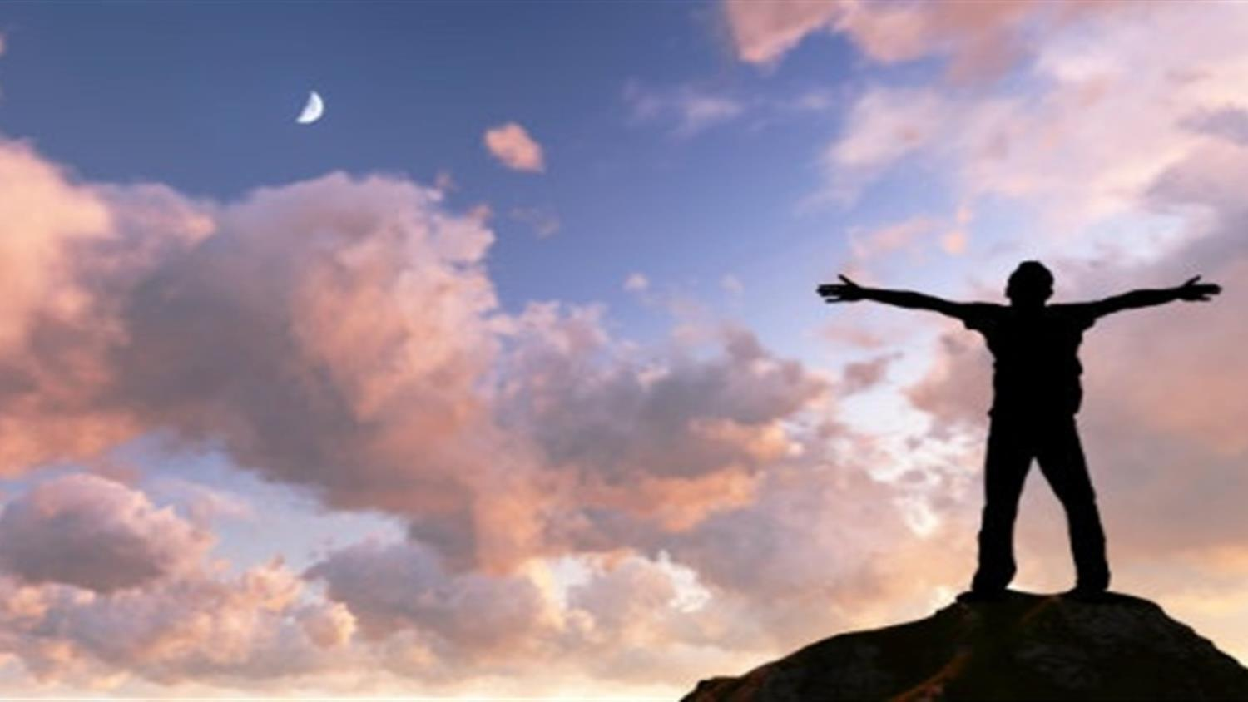
Thánh ca 211 JÊSUS NGỰ CÙNG ẤY NƠI THIÊN CUNG

Slide 2
1. Nhờ Jêsus cứu, hồn sạch ác khiên, nơi dương trần thành cảnh trí thượng thiên.

Slide 3
Buồn lo đau đớn đời đầy gai chông, biết Jêsus thì đất đây thiên cung.

Slide 4
Ha-lê-lu-gia! Ô thiên đàng đây! Tâm linh trong trắng, ô thiên đàng đây;

Slide 5
Dầu qua thương hải, lục địa mênh mông, Jêsus ngự cùng, ấy nơi thiên cung.

Slide 6
2. Ngày xưa thiên quốc dường thật xa xôi, đến khi được nhìn Jêsus cười tươi,

Slide 7
Thì nay thiên quốc dời vào tâm tôi, suốt muôn muôn đời thỏa vui không thôi.

Slide 8
Ha-lê-lu-gia! Ô thiên đàng đây! Tâm linh trong trắng, ô thiên đàng đây;

Slide 9
Dầu qua thương hải, lục địa mênh mông, Jêsus ngự cùng, ấy nơi thiên cung.

Slide 10
3. Dầu thân trên đất dồi dập lao đao, qua bao dặm dài, trải lắm đồi cao;

Slide 11
Nhà xiêu vách nát, kèo cột lung lay, Jêsus ngự vào, hóa thiên cung ngay.

Slide 12
Ha-lê-lu-gia! Ô thiên đàng đây! Tâm linh trong trắng, ô thiên đàng đây;

Slide 13
Dầu qua thương hải, lục địa mênh mông, Jêsus ngự cùng, ấy nơi thiên cung.

